Slide 1
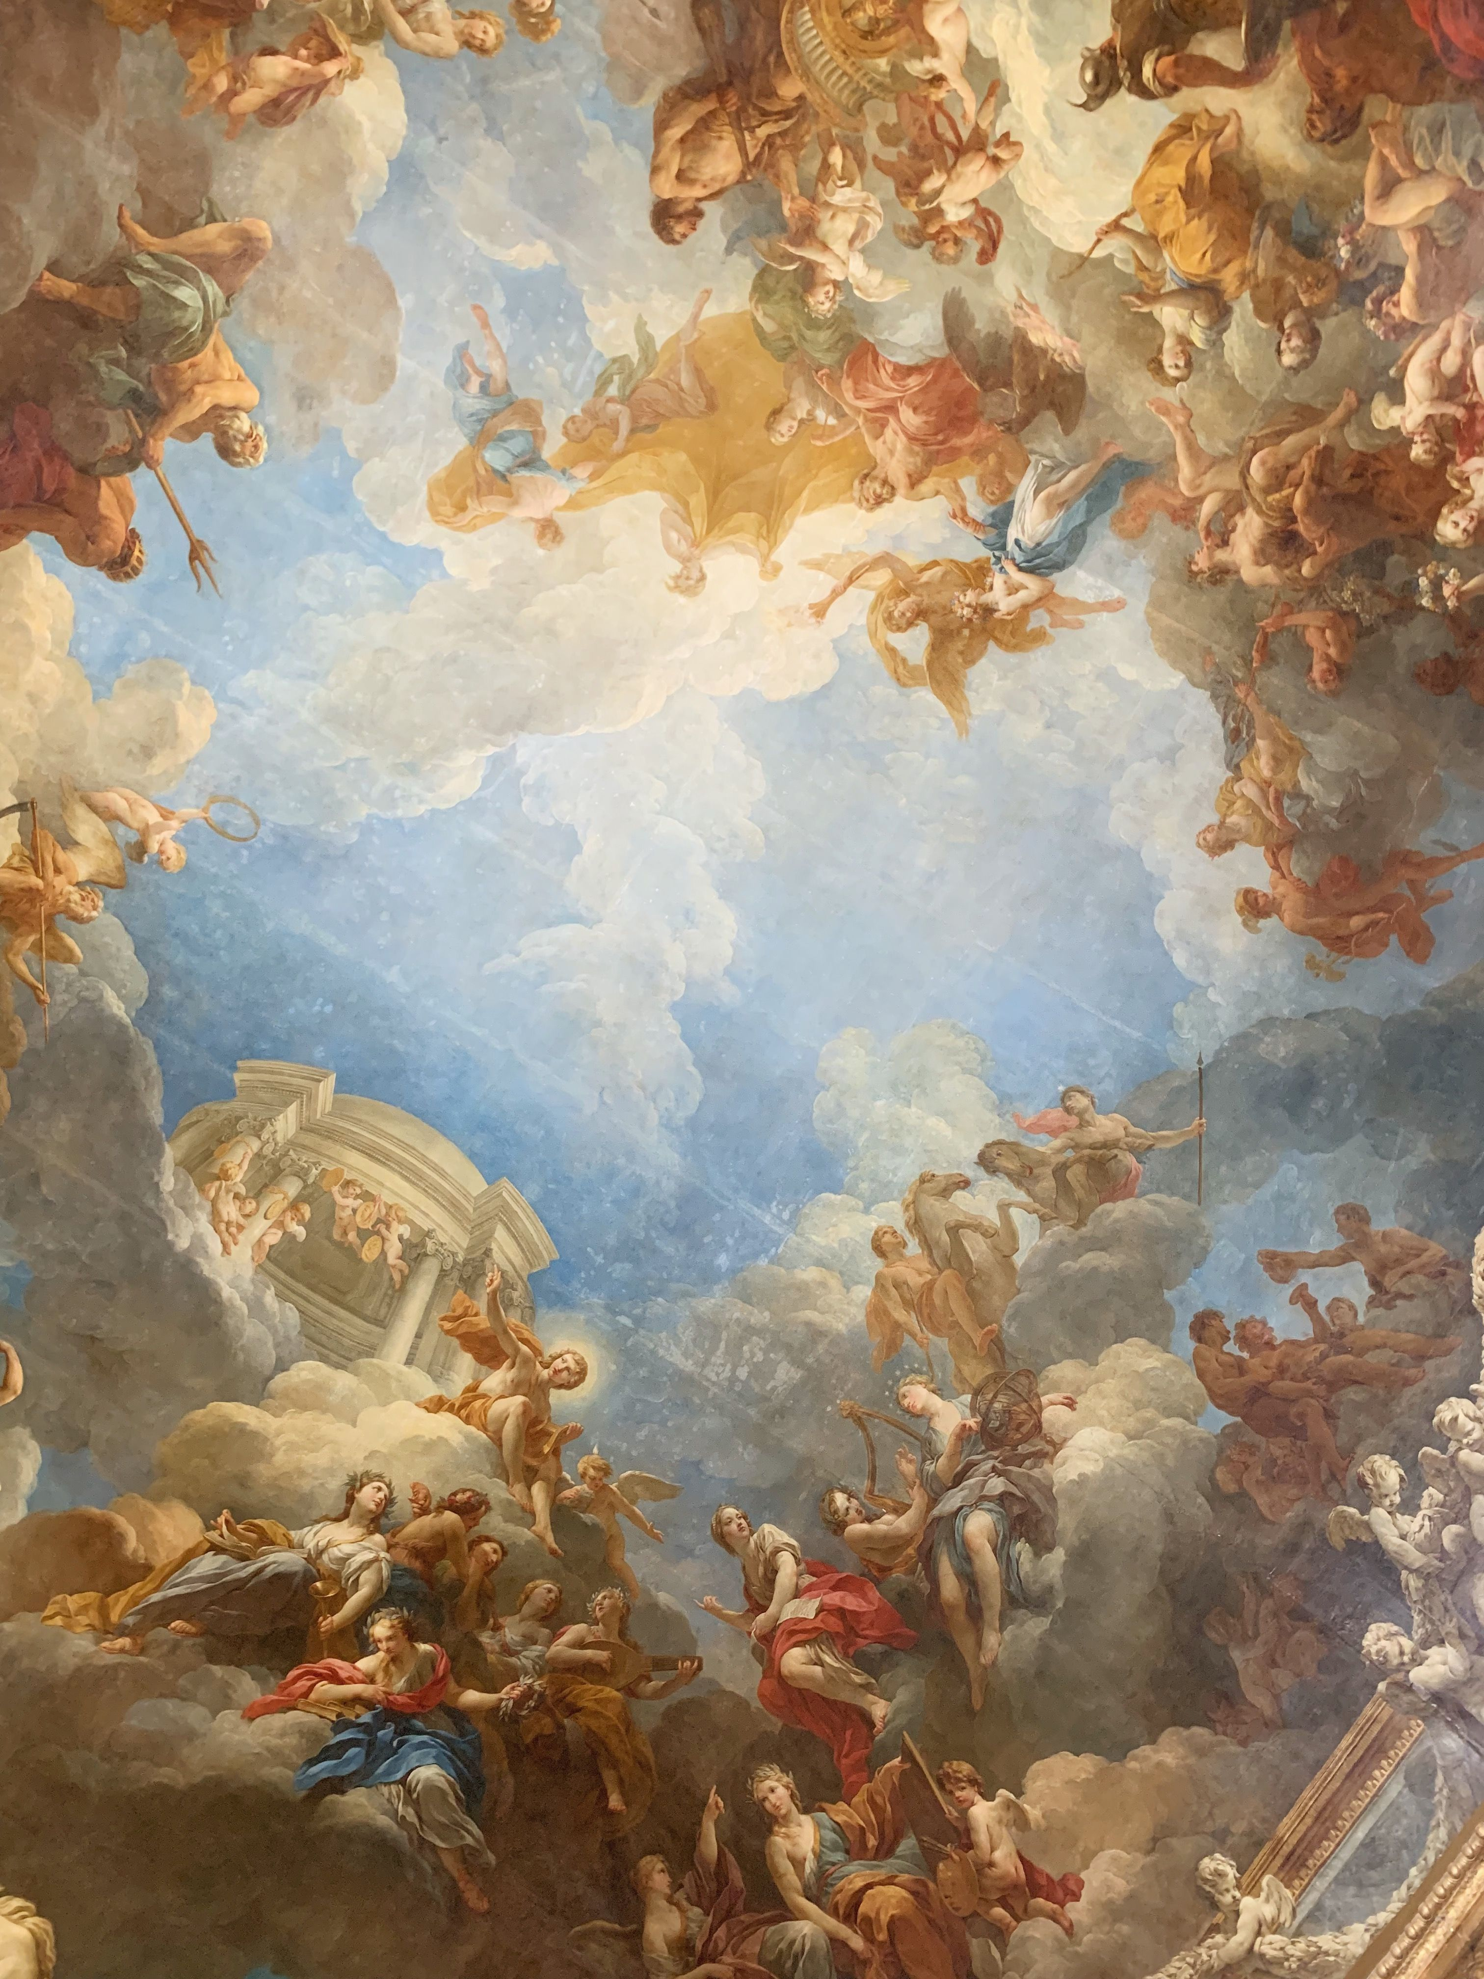
Особливості розвитку суспільно-політичної думки
У добу Відродження

Slide 2
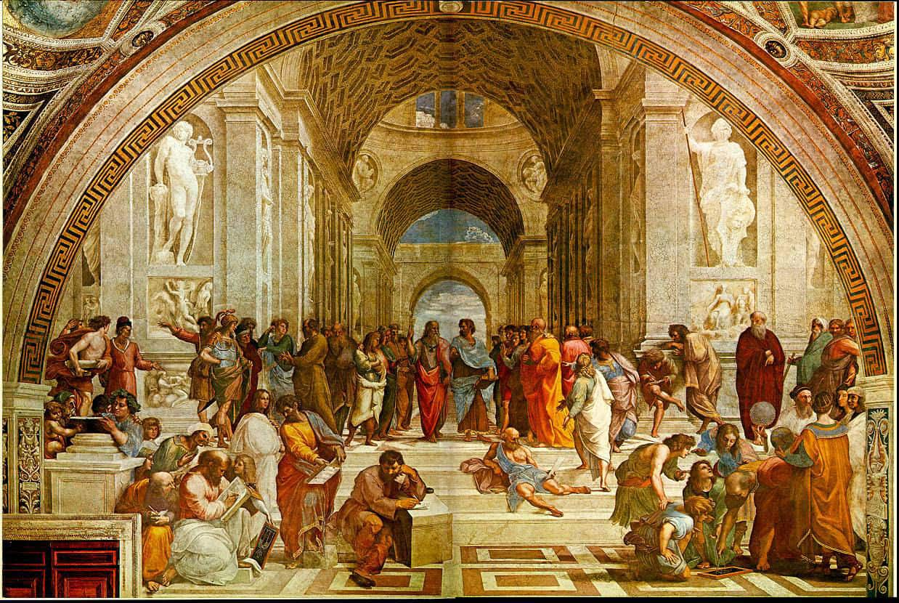
відродження
і думка

Slide 3
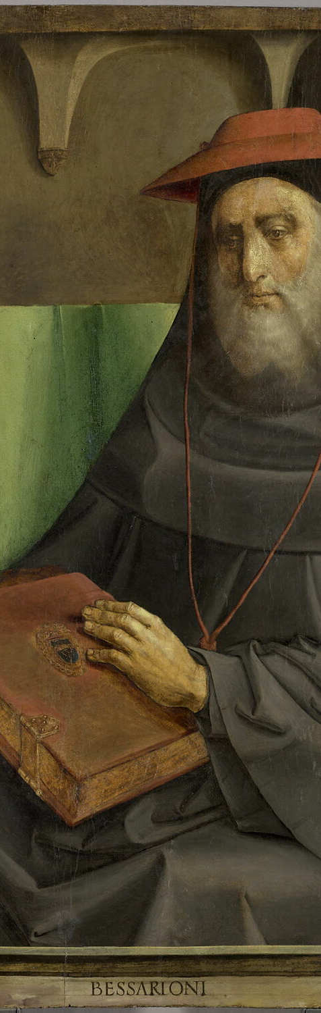
Ренесанс
У своїй основі Ренесанс має гуманістичний світогляд, звернення до культурної спадщини античності, її «відродження» (звідси і походження терміна).
З XVI століття розпочався перехід до первісного накопичення капіталів, довга і драматична перебудова економіки декількох західноєвропейських країн, формування перших національних держав і буржуазних націй. Дивним чином в авангарді нових процесів стали країни, мало зачеплені ідеями Відродження — Північні Нідерланди, Англія, Швеція, частково — німецькі князівства.

Slide 4
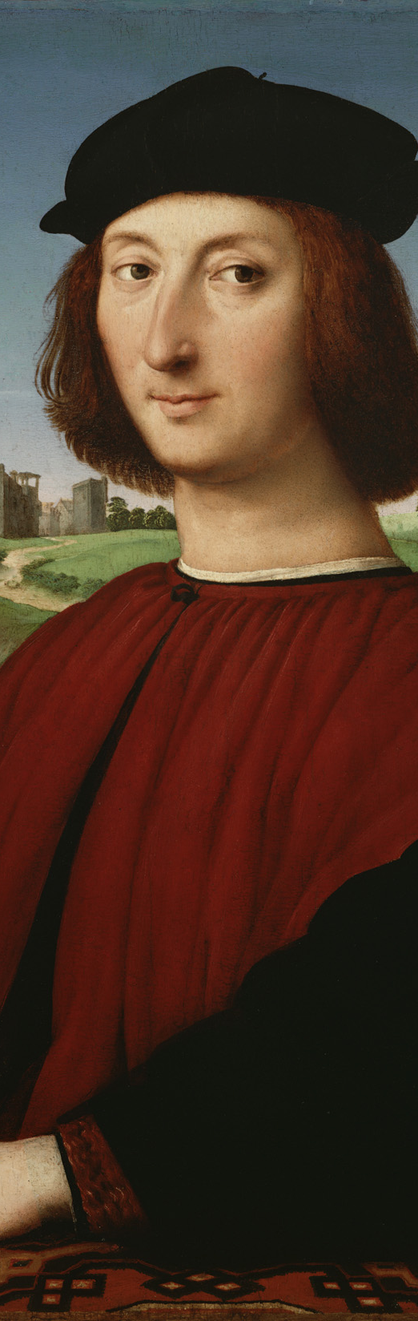
Ренесанс
Найпарадоксальніша ситуація склалася в Італії, класичній країні Відродження. Дрібні італійські князівства на чолі з Папською державою пішли консервативним шляхом зміцнення феодальних відносин. Це спричинило кризу ідей Відродження після 1527 року, скорочення капіталістичних виробництв, обвал авторитету римських пап, Контрреформації і посилення позицій інквізиції в усіх суспільних галузях, загальмувало процес об'єднання конгломерату дрібних італійських держав у єдину державу на 450 років. (Італія стане єдиною державою лише в середині XIX століття.)

Slide 5
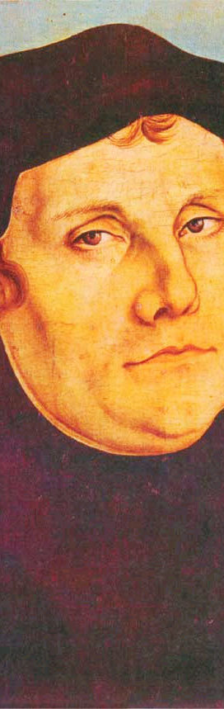
Ренесанс
Посилив свої позиції європейський протестантизм — через занепад авторитету папської влади. В Німеччині зміцнило позиції лютеранство. В Англії виникло англіканство, де головою віровчення став світський володар — король Генріх VIII. Відтак Британія офіційно відмовилась надсилати у Рим гроші та не визнавала верховенства папи в державі.
Римським папам знадобилось кілька десятиліть, аби потроху відновити свої позиції тільки в Італії. Однак західноєвропейська спільнота назавжди розкололася на два релігійні табори — католицизм і протестантизм.

Slide 6
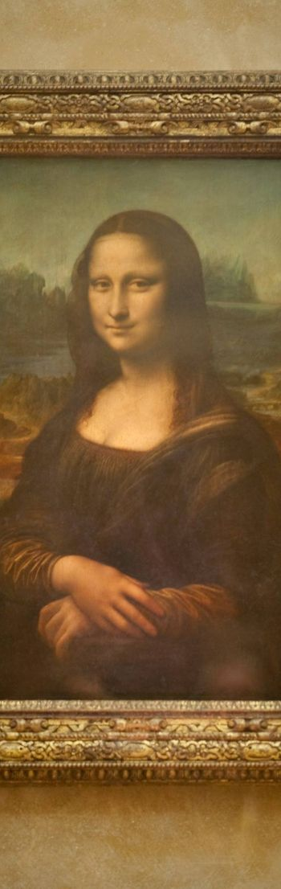
Ренесанс
Новий поштовх для розвитку ідей гуманізму дає винайдення друкарства у XV ст., яке дозволяє зробити літературні твори надбанням ширших верств. Починається період «Високого відродження».
Творчість діячів цього періоду сповнена вірою в безмежні можливості людини, її волі і розуму, запереченням схоластики й аскетизму. Це епоха нових географічних відкриттів, розвитку науки, в архітектурі — створення великої кількості світських будівель, у живописі відображення всього багатства дійсності новими художніми засобами, зображення людського тіла, у тому числі й оголеного.

Slide 7
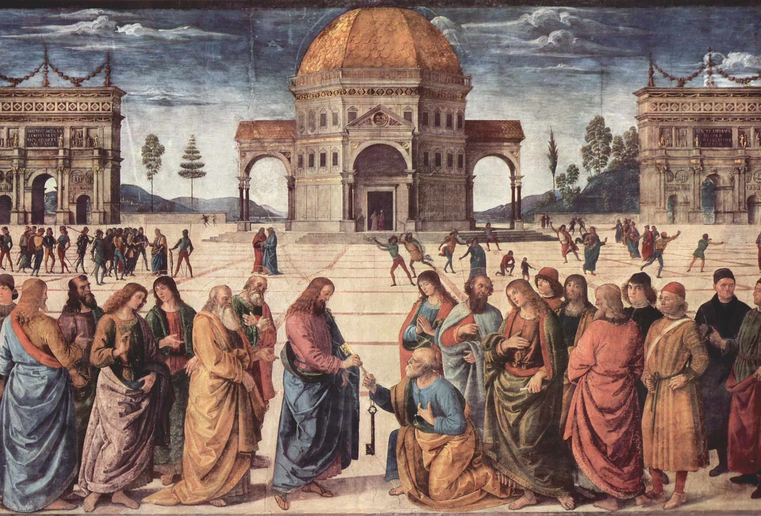
Гуманізм
як ідея

Slide 8
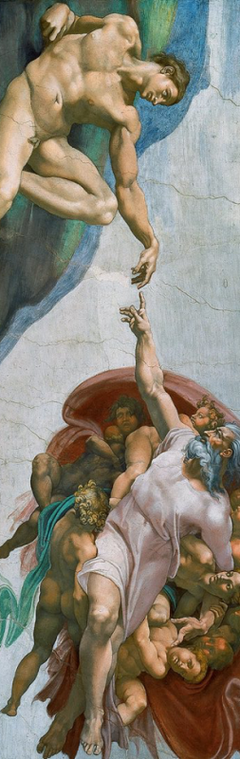
Гуманізм
Поняття «гуманізм» у філософській літературі вживається у двох значеннях. В широкому — це система ідей і поглядів на людину як найвищу цінність, у більш вузькому — це прогресивна течія західноєвропейської культури епохи Відродження, спрямована на утвердження поваги до гідності й розуму людини, її права на земне щастя, вільний вияв природних людських почуттів і здібностей.

Slide 9
Гуманізм
Між гуманізмом і неоплатонізмом Ренесансу існувала не тільки єдність, а й тотожність. Зачинателем гуманістичного руху вважається італійський громадський діяч і демократ Колюччо Салютаті (1331—1404)
Велику роль в утвердженні гуманістичних ідей в Європі відіграла Платонівська Академія у Флоренції (1459—1521), яку очолював неоплатонік і світський філософ Марсіліо Фічіно

Slide 10
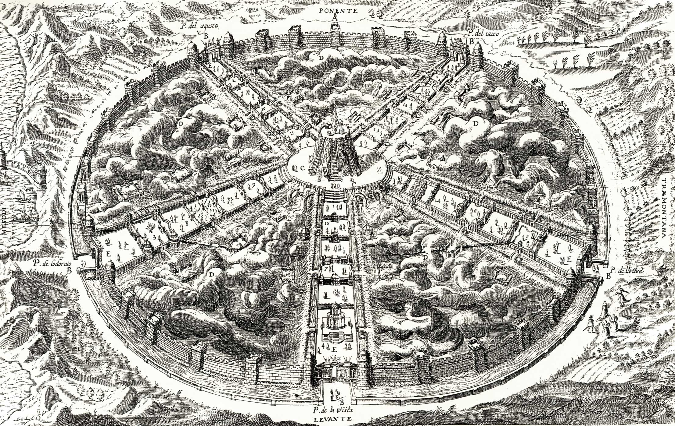
Утопізм
Томас Мор та Томаззо Кампанелла

Slide 11
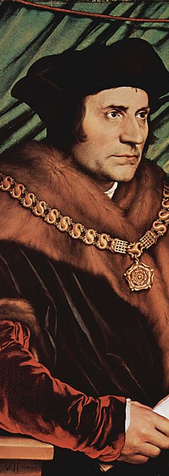
Утопія
Томас Мор (1478 — 1535) — англійський письменник, філософ, державний діяч, лорд-канцлер. Автор суспільно-політичного трактату «Утопія». Один з основоположників утопічного соціалізму. Святий Римо-католицької церкви.
З усіх літературних і політичних творів Мора найбільше значення має «Утопія», причому ця книга зберегла своє значення для нашого часу — не тільки як талановитий роман, але і як геніальний за своїм задумом твір соціалістичної думки.

Slide 12
Утопія
«Утопія» ділиться на дві частини, мало схожі за змістом, але логічно невіддільні одна від одної.
Перша частина твору Мора — літературно-політичний памфлет; тут найсильніший момент — критика сучасних йому суспільно-політичних порядків: він бичує «криваве» законодавство про робітників, виступає проти смертної кари і пристрасно нападає на королівський деспотизм і політику воєн, гостро висміює дармоїдство і розпусту духовенства.
У другій частині знову позначаються гуманістичні тенденції Мора. На чолі держави Мор ставив «мудрого» монарха, допускаючи для чорних робіт рабів; він багато говорить про грецьку філософію, зокрема про Платона, самі герої «Утопії» — гарячі прихильники гуманізму. Але в описі соціально-економічного ладу своєї вигаданої країни Мор дає ключові для розуміння його позиції положення.

Slide 13
Утопія
Перш за все в «Утопії» скасована приватна власність, знищена всяка експлуатація. Замість неї встановлюється усуспільнене виробництво. Це великий крок вперед, оскільки у попередніх соціалістичних письменників соціалізм носив споживчий характер. Праця є обов'язковою в «Утопії» для всіх, причому землеробством займаються по черзі всі громадяни до певного віку, сільське господарство ведеться артільно, але зате міське виробництво побудоване на сімейно-ремісничому принципі — вплив недостатньо розвинених економічних відносин в епоху Мора.
В «Утопії» панує ручна праця, хоча вона і триває лише 6 годин на день і не є виснажливою. Мор нічого не говорить про розвиток техніки. У зв'язку з характером виробництва обмін в державі Мора відсутній, немає також і грошей, вони існують лише для торговельних зносин з іншими країнами, причому торгівля є державною монополією.

Slide 14
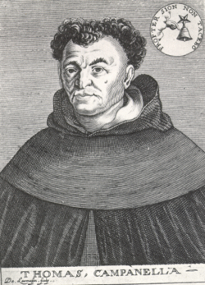


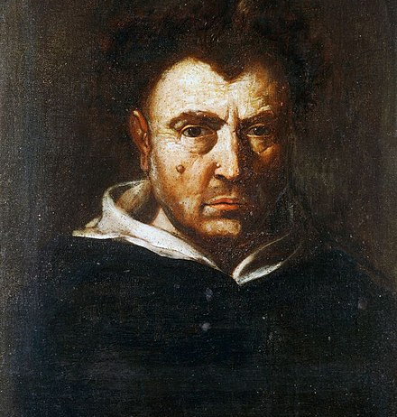
Томаззо Кампанелла
Томмазо Кампанелла – італійський філософ-утопіст, теолог та поет.
Будучи сучасником наукової революції, Кампанелла за колом інтересів і світоглядом належав до епохи Ренесансу, послідовно втілюючи нетрадиційні ідеї в консервативні форми.
Кампанелла був у розпачі від того, що не встигне написати вже обмірковану книгу «Місто Сонця». Ця книга — найвидатніший добуток Томмазо Кампанелли, створена, безсумнівно, під впливом «Утопії» Томаса Мора. У ній йдеться про місто, розташоване на горі і яке поділялося на сім поясів, або кіл. У кожному з них були зручні приміщення для житла, роботи, відпочинку.

Slide 15
Томаззо Кампанелла
Головним правителем серед жителів міста вважався первосвященик — Сонце. Він вирішує всі мирські і духовні питання. У нього є три помічники: Могутність, Мудрість і Любов. Перший займається справами миру і війни, другий — мистецтвом, будівельною справою, науками і відповідними їм установами і навчальними закладами. У державі Кампанелли встановлена рівність чоловіка і жінки.
Попри те, що після катування Кампанелла юридично вважався божевільним і його не можна було засуджувати, 8 січня 1603 року Свята служба присудила його до довічного утримання у в'язниці.

Slide 16
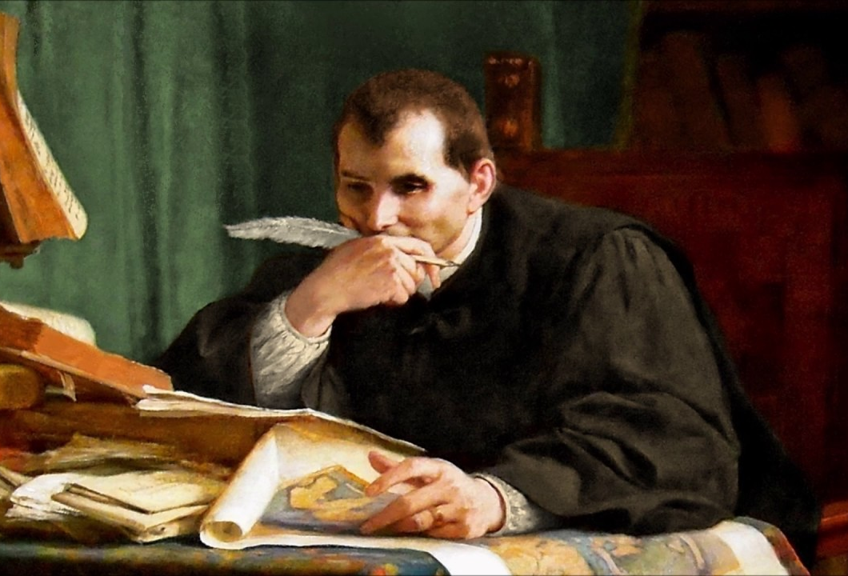
Макіавеллі
і його думка

Slide 17
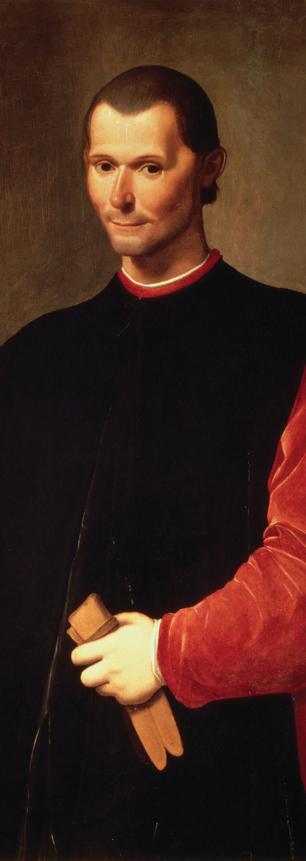
Макіавеллі
Нікколо Макіавеллі — державний секретар Флоренції, політичний діяч, мислитель, гуманіст, поет і драматург епохи Відродження. Він найбільш відомий своїм політичним трактатом «Державець» (Il Principe), написаним біля 1513 року, але опублікованим лише в 1532 році. Його часто називають батьком сучасної політичної філософії та політології.

Slide 18
Державець
«Державець» (італ. Il Principe) — італійський політичний трактат Нікколо Макіавеллі. Написаний 1513 року в жанрі князівського зерцала. Опублікований 1532 після смерті автора. Присвячений флорентійському шляхтичу Лоренцо де Медічі, господарю Флоренції в 1516—1519 рр.
Узагальнює закономірності політичного життя, визначає роль і місце володаря-державця, дає поради з мистецтва здобуття і утримання влади. Один із базових текстів політичної філософії та європейського раннього модерну. Найвидатніший твір Макіавеллі, від якого походить термін макіавеллізм — політика, що використовує весь арсенал засобів боротьби для досягнення своєї мети.
Справив великий вплив на мислителів: Бекона, Мілтона, Спінозу, Сміта. Був настільною книгою багатьох політичних діячів, зокрема імператора Карла V, гетьмана Івана Мазепи, «отців-засновників» США, Наполеона І, Муссоліні й Сталіна.

Slide 19
Державець
Макіавеллі претендував на створення нового методу, що його він визначав як видобування максим, або правил успішної політичної діяльності з історії і практичного досвіду в намаганнях написати щось «корисне для дослідника.
Метод Макіавеллі було названо індуктивним, або науковим тому, що він виводив свої висновки з практичного, або ж історичного досвіду існування людської природи, що залишається незмінною за всіх політичних устроїв, які переживають природний цикл розквіту і занепаду.
Макіавеллі не ставив моральні стандарти в залежність від політичних, визнаючи, що «державцю годиться дотримувати свого слова, жити чесно, а не обманом», і що «не лише за християнськими канонами, а й за будь-якими людськими канонами неправильно» поводитися з людьми так негуманно, як це робив Філіп Македонський, переселяючи людей з провінції в провінцію.

Slide 20
Державець
В Європі часів Реформації «Державець» був затаврований як книга, «написана рукою диявола.
Хоча Берлін стверджує, що для Макіавеллі немає ніякої суперечності між двома ціннісними системами, що їх він обстоював, — християнською і язичницькою, — питання про те, чи можна виправдовувати аморальну поведінку політичним успіхом, залишається таким же суперечливим, як і в часи Макіявеллі. Віра Макіавеллі в те, що доля контролює половину нашого життя («Державець», розділ 25), теж має важливий моральний і політичний підтекст.
Змінити свій стиль поведінки для того, щоб пристосуватися до поворотів долі, людині не просто, але ще невідомо, чи забезпечить успіх правильна поведінка: жорстокий Ганнібал і благочестивий Сципіон домагалися однакових успіхів за допомогою різних засобів («Державець», розділ 17). Отже, для Макіявеллі політичні чесноти (virtur) не мають нічого спільного з традиційною обережною поведінкою, натомість до них входять відвага, сміливість і гнучкість…

Slide 21

Дякую за увагу
WOODGROVE BANK
Ольховатий Ігор
https://uk.wikipedia.org/wiki/Відродження
https://uk.wikipedia.org/wiki/Томмазо_Кампанелла#«Місто_Сонця»
https://uk.wikipedia.org/wiki/Мор_Томас
https://uk.wikipedia.org/wiki/Державець_(книга)

